Slide 1
RÔLE & RESPONSABILITÉ DU BUSINESS ANALYST

Slide 2
Votre formateur
Thomas BUVIGNIER – Bewizyu
Product Owner UX
Quelques projets : Amadeus, MACIF, Materiel.net, Santéclair

Slide 3
Objectifs pédagogiques du cours
À l’issue de cette formation, vous serez en mesure de :
Comprendre le rôle du BA dans un projet et le détail de ses différentes responsabilités
Connaître les différents intervenant et leurs spécificités

Slide 4
Programme détaillé
Pourquoi avons-nous besoin de Business Analyst ?
L’environnement du Business Analyst
Rôle et responsabilités du Business Analyst
Rôles du Business Analyst en détail
Rôle du Business Analyst en méthode Scrum
Portrait Robot du Business Analyst

Slide 5
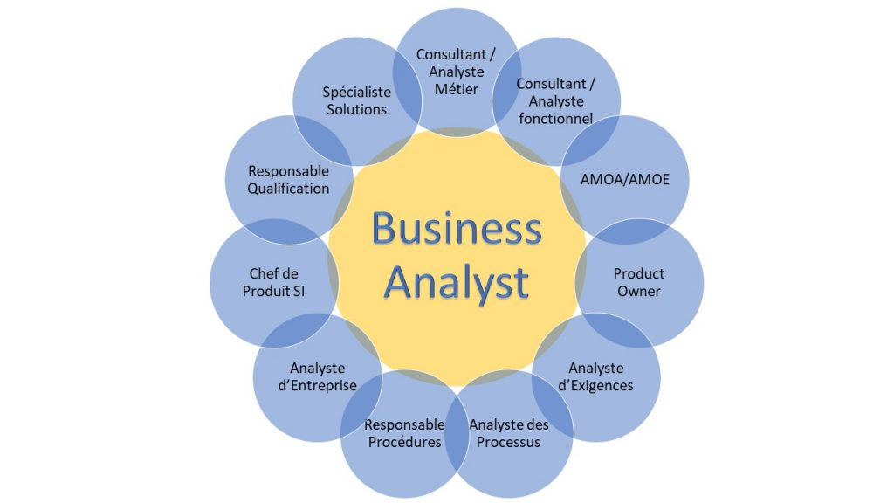
Terminologie

Slide 6
POURQUOI AVONS-NOUS BESOIN DE BUSINESS ANALYST ?
Notes:
9h45

Slide 7

Jouons…
UNE IMAGE – 90s
Le Client :
Décrit l’image aux dessinateurs
Les dessinateurs
Doivent reproduire l’image le plus fidèlement possible

Slide 8
Qu’en retenir ?
Impossible de réaliser l’attendu sans spécification
Impossible de spécifier sans critères d’acceptations
MAIS
Progression avec le temps
Prise en compte des exigences non formulées

Slide 9
A QUOI SERT LE BUSINESS ANALYST ?
A ÉVITER ÇA…

Slide 10


Slide 11
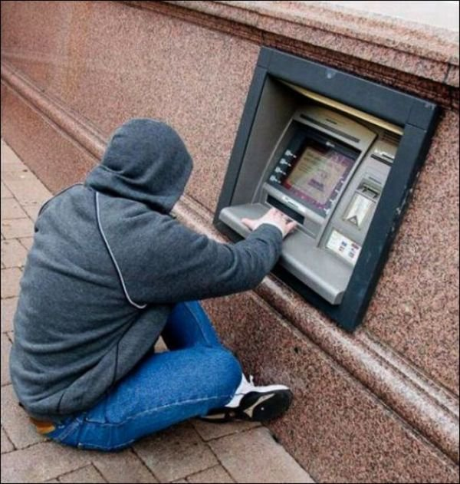

Slide 12


Slide 13


Slide 14
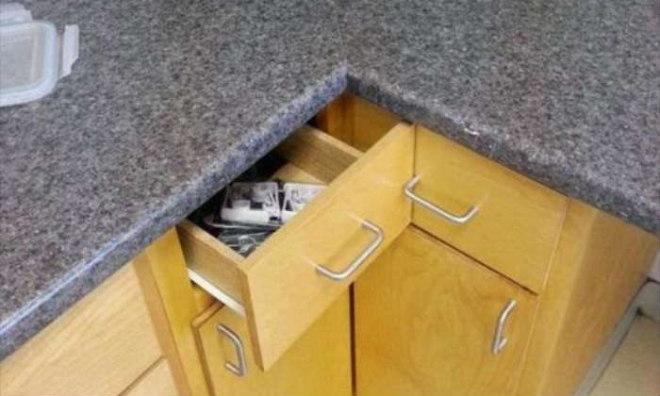

Slide 15
Le rôle du BA…
Comprendre les besoins réels
Anticiper les problèmes futurs
Avoir une vision globale du problème
Avoir une vision claire des intervenants

Slide 16
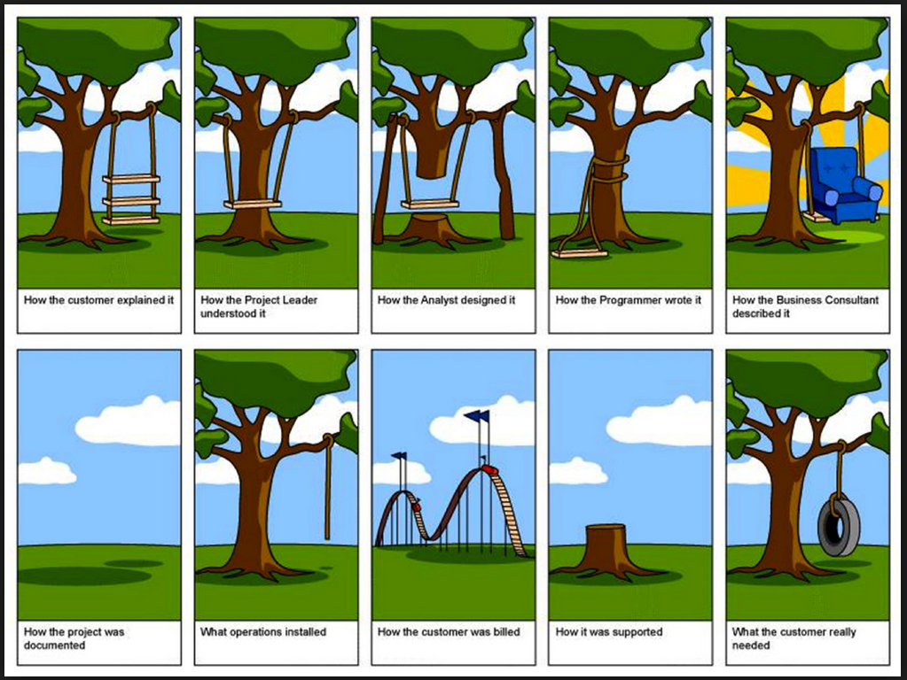
…éviter cela !

Slide 17

Portrait Robot
ANTICIPER

Slide 18
L’ENVIRONNEMENT DU BUSINESS ANALYST

Slide 19

D’où viennent ces erreurs ?
Un problème majeur récurrent : la communication
Solution : Connaître les intervenants pour fluidifier l’information.

Slide 20
Atelier
QUI SONT LES INTERVENANTS AVEC LESQUELS DOIT COMPOSER UN BUSINESS ANALYST ?
5 min
Notes:
TP ?

Slide 21
Résultats
UX/UI DESIGNERS
UTILISATEURS
BA DU FUTUR
DEVELOPPEURS
BUSINESS
ANALYST
DIRECTION
MÉTIER
BA DU PASSÉ
MARKETING
FINANCE

Slide 22
Conséquences
Avoir des modes de communication différents selon les interlocuteurs
Parler mais aussi écouter (PDG / Client)
Connaître le quotidien, les challenges de chaque intervenant
Comprendre
Expliquer (Arguments différents)

Slide 23
Portrait Robot
COMMUNIQUER
ANTICIPER
EMPATHIE

Slide 24

Pause
Notes:
10h55

Slide 25
LES RÔLES DU BUSINESS ANALYST

Slide 26

Introduction
Le BA est un chef d’orchestre
Il intervient auprès de nombreuses parties prenantes
Mais pour faire quoi ?

Slide 27
Atelier
QUELS SONT LES TÂCHES D’UN BUSINESS ANALYST ?
10 min
TÂCHES DU BA

Slide 28
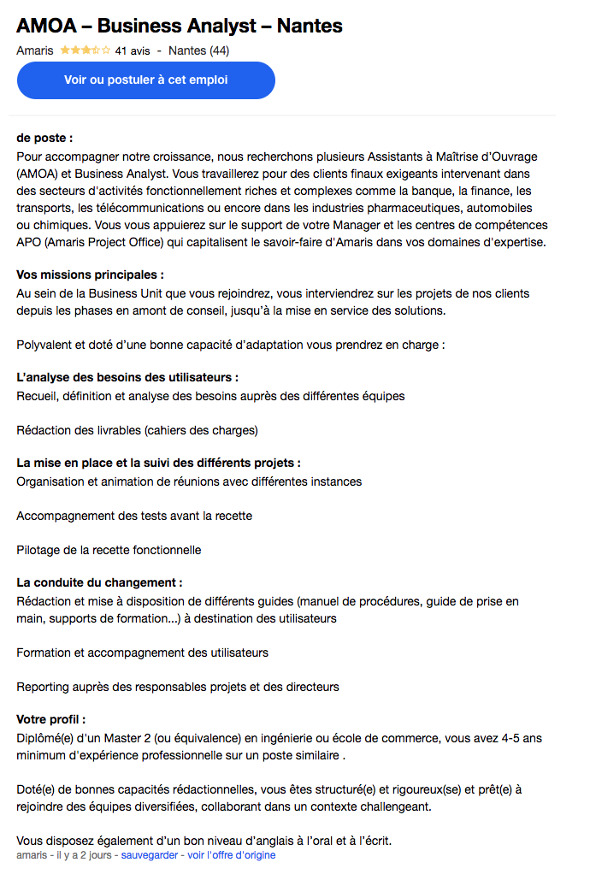
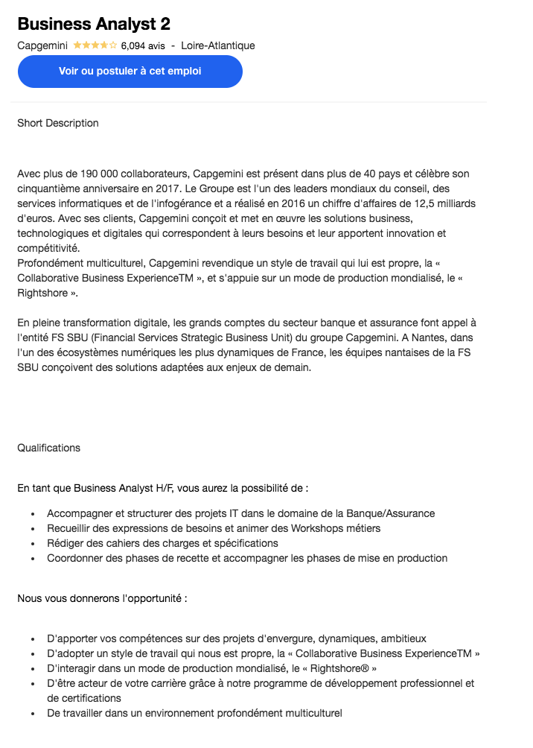
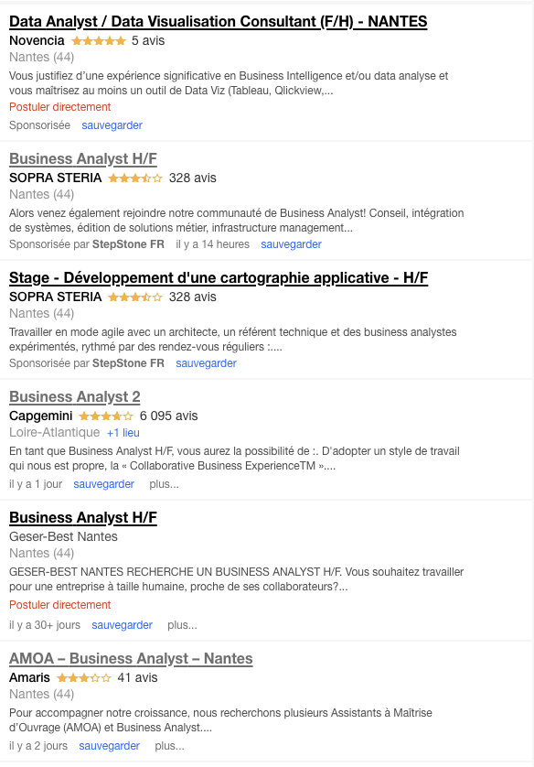
Regardons la réalité

Slide 29
Détails
Vous serez chargé(e) de réaliser des études fonctionnelles.
Vous participerez aux phases de spécifications générales, de spécifications détaillées et assisterez leur mise en oeuvre en définissant les stratégies de tests lors des phases de recette.
Vous animerez les ateliers de cadrage fonctionnel, conseillerez et orienterez le client.
Vous accompagnerez nos jeunes équipes dans la montée en valeur du métier client.

Slide 30
Détails
En tant que Business Analyst H/F, vous aurez la possibilité de :
Accompagner et structurer des projets IT dans le domaine de la Banque/Assurance
Recueillir des expressions de besoins et animer des Workshops métiers
Rédiger des cahiers des charges et spécifications
Coordonner des phases de recette et accompagner les phases de mise en production

Slide 31
Détails
L’analyse des besoins des utilisateurs :
Recueil, définition et analyse des besoins auprès des différentes équipes
Rédaction des livrables (cahiers des charges)
La mise en place et la suivi des différents projets :
Organisation et animation de réunions avec différentes instances
Accompagnement des tests avant la recette
Pilotage de la recette fonctionnelle
La conduite du changement :
Rédaction et mise à disposition de différents guides (manuel de procédures, guide de prise en main, supports de formation...) à destination des utilisateurs
Formation et accompagnement des utilisateurs
Reporting auprès des responsables projets et des directeurs

Slide 32

Les Rôles d’un BA
Recueillir les besoins
Animer des atelier pour identifier / clarifier les besoins
Analyser les besoins (Valeur / Faisabilité / Planning / Budget / Risque / Vision...)
Concevoir une solution fonctionnelle
Identifier les solutions techniques avec les équipes
Identifier les solution UI/UX avec les équipes
Rédiger les spécifications (CdC ou US)
Prioriser / Planifier
Suivre le développement
Coordonner / Réaliser la recette, les tests
Etablir la doc fonctionnelle
Former les équipes
Assurer le support
Réaliser une veille fonctionnelle
Faire du reporting

Slide 33

Les Rôles d’un BA
Rôles explicites / Implicites
Veille fonctionnelle
Management / Formation
Rôles dépendants de l’organisation interne

Slide 34
LES RÔLES DU BUSINESS ANALYST EN DÉTAIL
Notes:
12h

Slide 35

Recueillir les besoins
Cueillir les besoins / Chasser les besoins
Besoins à aller chercher car non dit ou mal exprimés
S’adresser aux bonnes personnes
Manager vs utilisateur
Diplomatie & connaissance de l’entreprise
Différents types de besoins
Besoins métiers
Evolutions
Inovation

Slide 36
Recueillir les besoins
Affiner les besoins
Un besoin peut être vague ou imprécis. C’est à vous de le clarifier.
Vous seul avez la hauteur de vue pour challenger les besoins.
Comprendre le contexte pour voir les impacts.

Slide 37
Recueillir les besoins
Affiner les besoins
Comprendre le dit et le non dit
Mettre en perspective pour comprendre le besoin
Aller aux limites !

Slide 38
Portrait Robot
COMMUNIQUER
COMPRENDRE VITE
ANTICIPER
EMPATHIE

Slide 39

Animer des ateliers
Différents type d’ateliers
Réunions, Observation, Focus groups…
Organiser une réunion
Type de réunion (Stand-up, 1h, matinée de travail…)
Définir un ordre du jour efficace (Pourquoi fait-on ça ?)
Bâtir un agenda de réunion
Inviter les bonnes personnes (Ni trop, ni trop peu)
Préparer la réunion (Mais sans réciter)

Slide 40
Animer des ateliers
Animer une réunion
Tenir les délais annoncés
Poser des questions et clarifier au maximum
Écouter chacun
Dynamiser la réunion en bougeant
Utiliser les outils à vos disposition (Tableau, video…)
Prendre des notes (Tout le monde n’est pas toujours présent)
Selon les réunions éviter le jargon technique
« PTR sur PNR corrompus lors de RT »

Slide 41
Portrait Robot
ANIMER
COMMUNIQUER
COMPRENDRE VITE
ANTICIPER
EMPATHIE

Slide 42

Analyser les besoins
Analyser, pourquoi ?
Passer du « On veut des bannières de pub sur le site » à quelque chose de plus précisément défini
Analyser quoi
Valeur
Utilité réelle, ROI, valeur subjective selon les personnes
Faisabilité
Faisabilité technique absolue mais aussi dans le contexte du projet
Planning
Planning des équipes intervenantes

Slide 43
Analyser les besoins
Analyser quoi
Budget
Analyse avec les responsables du budget
Apport d’une vue globale et des éléments externes
Risque
Ce besoin est-elle faisable à 100% ? Avec quels risques ?
Risque de faisabilité, risque techniques (surcharge), risque de délais
Vision
Ce besoin correspond-t-il à la vision stratégique globale ?
Produit plus ou moins complet, Suite logicielle…
Ce besoin n’entre-t-il pas en contradiction avec l’existant ?
App d’automatisation – Ajout d’une feature manuelle

Slide 44
Portrait Robot
ANIMER
COMMUNIQUER
COMPRENDRE VITE
ANTICIPER
EMPATHIE
VISION GLOBALE

Slide 45

Dejeuner

Slide 46

Concevoir une solution fonctionnelle
A faire en même temps que l’analyse
Passer du besoin à la solution fonctionnelle
Un besoin peut avoir plusieurs solutions
Prendre en compte les éléments analysés précédemment (Faisabilité, budget…)

Slide 47
Atelier – Solution fonctionnelle
« Je veux avoir du café avec mon téléphone » Concevez une solution fonctionnelle
10 min
La faisabilité n’entre pas en ligne de compte, de même que le budget.
A faire : Inclure la solution dans une vision produit.

Slide 48
Portrait Robot
CRÉATIVITÉ
ANIMER
COMMUNIQUER
COMPRENDRE VITE
ANTICIPER
EMPATHIE
VISION GLOBALE

Slide 49
Identifier les solution techniques
S’entourer des bonnes personnes
Architectes, Développeurs…
Remettre en cause les solutions fonctionnelles si des problèmes techniques trop importants apparaissent.

Slide 50
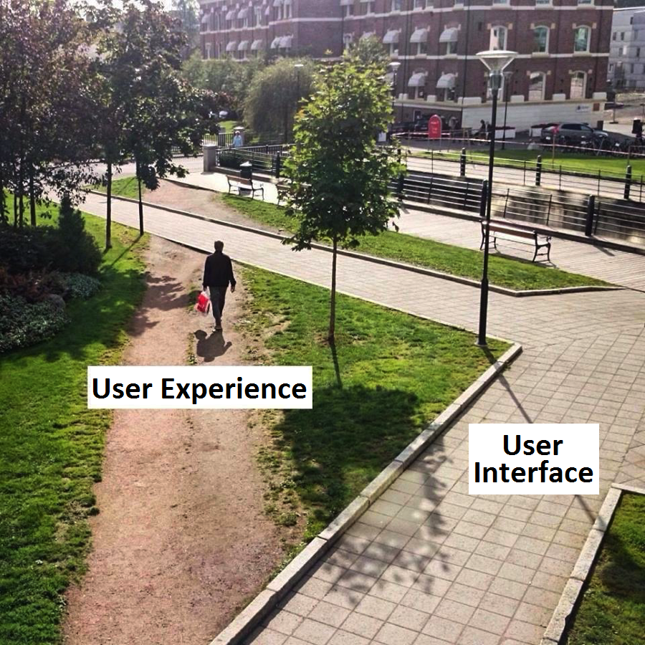
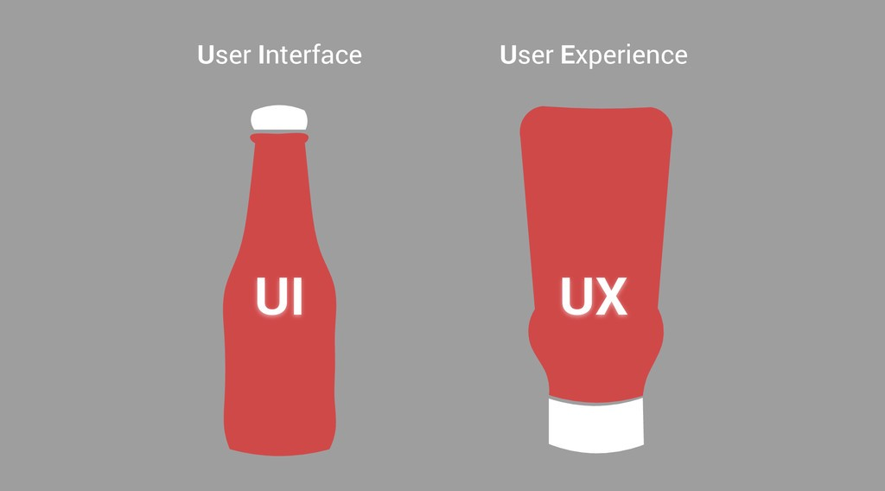
Identifier les solutions UI/UX
Différence UI / UX

Slide 51


Slide 52
Identifier les solutions UI/UX
S’adapter à l’existant
Une personne chargée de l’UI & l’UX
Personne pour l’UX
Personne tout court…
Toujours réfléchir à 2 choses :
Que va vivre l’utilisateur lambda en utilisant mon produit ?
Comment mon produit s’intègre-t-il à l’univers graphique existant ou voulu ?

Slide 53
Portrait Robot
SENSIBILITÉ UI/UX
CRÉATIVITÉ
ANIMER
COMMUNIQUER
COMPRENDRE VITE
ANTICIPER
EMPATHIE
VISION GLOBALE

Slide 54

Rédiger les spécifications
2 modèles existants
Cycle en V ou Agile
Cahier des charges ou User stories
Cahier des charges
Description détaillée de la solution.
Incluant les interfaces (utilisateurs et techniques)
Incluant les critères d’acceptation et les scenarii de validation.

Slide 55
Rédiger les spécifications
User stories
Titre
En tant que… je veux… dans le but de…
Exigences
Cas d’erreur
Généralités
Abuser des maquettes
Le seul bon format est celui qui fonctionne avec votre équipe

Slide 56
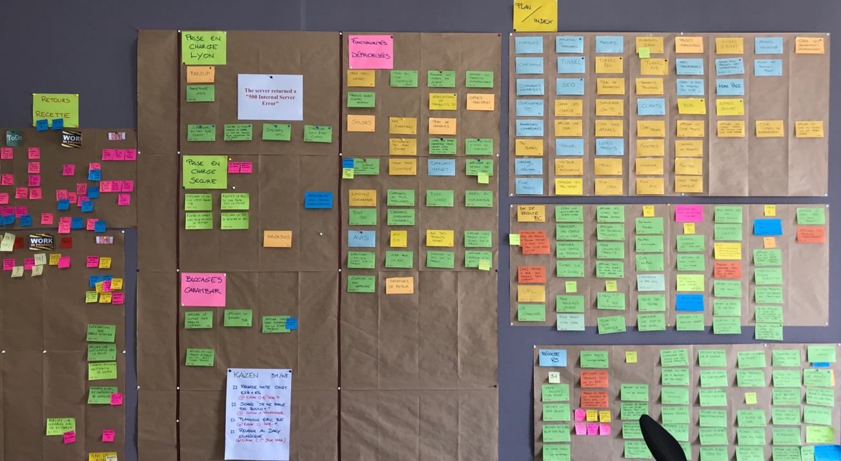
Prioriser
Prioriser ? Pourquoi ?
Prioriser ? Comment ?
Evaluer la business value
Evaluer la complexité
Besoin de différents intervenants

Slide 57

Prioriser
Différentes méthodes de priorisation
Impact Mapping
Objectif -> Features
Theme scoring
Classification sur 4 critères
Priority poker
Suite de Fibonacci
Modèle de Kano
Basique / Performance / Enthousiasme
Ne pas hésiter à tenter de nouvelles méthodes de priorisation (Agilité)

Slide 58
Portrait Robot
SENSIBILITÉ UI/UX
CRÉATIVITÉ
ANIMER
COMMUNIQUER
COMPRENDRE VITE
ANTICIPER
EMPATHIE
VISION GLOBALE
ANALYSER

Slide 59

Planifier une Roadmap
La priorisation sert à réaliser une roadmap
Roadmap ?
Liste les étapes pour emmener votre produit là où vous le souhaitez
Etape = Release
Pour chaque release lister :
Date de livraison
Objectif
Fonctionnalités principales
Impact : métriques à suivre

Slide 60
Planifier une Roadmap
Planification selon la stratégie de l’entreprise
Vérifier l’impact de votre roadmap sur :
Le métier (Inventaire, changement de mode de travail dans une période chargée…)
Le commerce (Impact de la modification sur le commerce, promesses en avant vente, risque liés…)
La stratégie (Période charnières, annonces publiques…)
Inclure les congés dans votre roadmap !

Slide 61
Portrait Robot
SENSIBILITÉ UI/UX
CRÉATIVITÉ
ANIMER
COMMUNIQUER
PLANIFIER
COMPRENDRE VITE
ANTICIPER
EMPATHIE
VISION GLOBALE
ANALYSER

Slide 62

Suivre le développement
Suivre le développement :
Planifier
Organiser (selon les équipes)
Être en soutien
Le BA doit être en support des Dev
Clarification
Cas aux limites
Tests unitaires

Slide 63

Coordonner / Suivre la recette et les tests
Créer un plan de test
Test unitaires (Dev)
Tests fonctionnels (Centrés sur une fonction et ses limites)
Scenarii d’usage (Centrés sur l’usage de l’app et les interactions)
But
Valider le développement
Corriger les erreurs restantes (Typo…)
Cas aux limites
Tests unitaires

Slide 64
Coordonner / Suivre la recette et les tests
Plan de test
Numéro d’étape
Description
Actions
Résultat attendu
Résultat obtenu (OK / KO)
Autres tests
Tests de Non régression
UAT (Client)
Sanity Tests (Dev)
Security testing (Pen tests), Load testing
Ergonomic Tests (Contrast…)

Slide 65
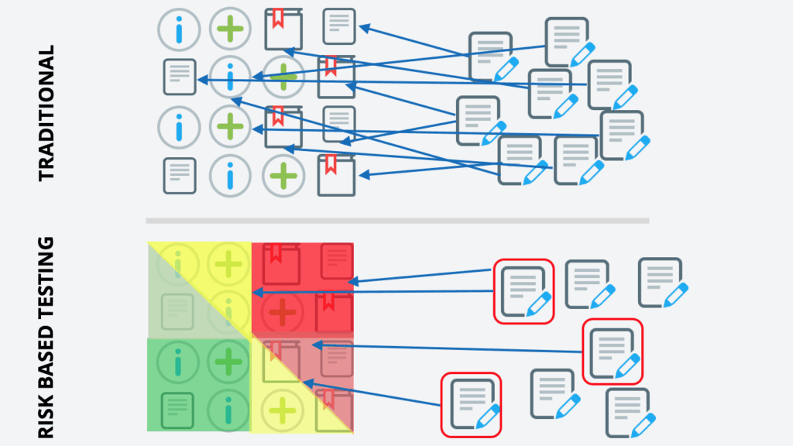
Coordonner / Suivre la recette et les tests
Méthodes de test
Tests scriptés
Utiles pour les tests de non régression
Attention a tester des cas réutilisables
Attention au données (D+3 au lieu d’une Date…)
Tests exploratoires
« Exploration » du produit
Limiter dans le temps mais pas dans l’espace
Risk-based Testing
Planifier
Analyse du risque

Slide 66
Portrait Robot
SENSIBILITÉ UI/UX
CRÉATIVITÉ
ANIMER
COMMUNIQUER
PLANIFIER
COMPRENDRE VITE
ANTICIPER
EMPATHIE
VISION GLOBALE
ANALYSER
PERFECTIONNISTE

Slide 67

Établir la doc fonctionnelle
Documenter les fonctions
Pour les utilisateurs (Documentation des interfaces)
Pour les développeurs
Pour les futurs business analysts
Documenter les choix
Pour les futurs business analysts
Pour les décideurs

Slide 68
Établir la doc fonctionnelle
Contenu de la doc fonctionnelle
Résumé de la fonction et de son but (Intro)
Documentation des fonctions en fonctionnement normal
Documentation des entrées/sorties
Documentation des erreurs possibles
Documentation des codes d’erreur

Slide 69
Portrait Robot
SENSIBILITÉ UI/UX
CRÉATIVITÉ
ANIMER
COMMUNIQUER
PLANIFIER
COMPRENDRE VITE
ANTICIPER
SYNTHÉTISER
EMPATHIE
VISION GLOBALE
ANALYSER
PERFECTIONISTE

Slide 70

Former les équipes
La documentation ne suffit pas !
Rencontrer pour expliquer
Les choix
Les limitations
Les fonctions
Prendre les retours utilisateurs dès la formation
(Rares si le travail a bien été fait en amont)

Slide 71
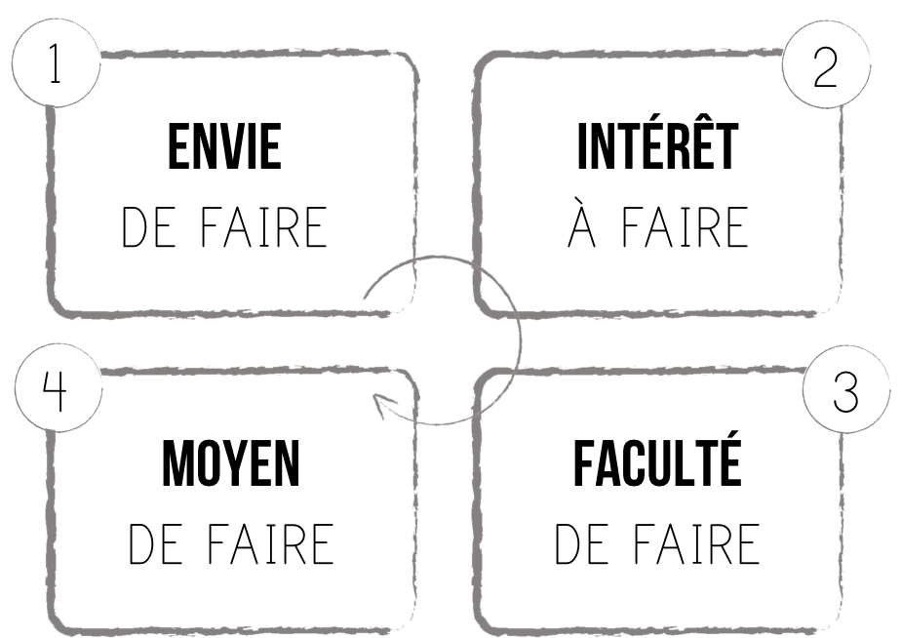
Former les équipes
Accompagnement du changement
Comprendre
Expliquer
Résistance au changement
Leviers du changement

Slide 72
Former les équipes
Différents types de formation
Formation personnelle
Formation sur le terrain (Connaissance nécessaire)
Formation « académique »
Travailler des supports

Slide 73
Portrait Robot
SENSIBILITÉ UI/UX
CRÉATIVITÉ
ANIMER
COMMUNIQUER
PLANIFIER
TRANSMETTRE
COMPRENDRE VITE
ANTICIPER
SYNTHÉTISER
EMPATHIE
VISION GLOBALE
ANALYSER
PERFECTIONISTE

Slide 74

Assurer le support
« Un grand pouvoir implique de grandes responsabilités »
Différents types support
1er niveau – Documentation
2nd niveau – Doc fonctionnelle & Tech.
3eme niveau – Business Analyst
4eme niveau – Developeur

Slide 75
Assurer le support
Rébarbatif
Comprendre ce que vit l’utilisateur
Meilleure représentation de l’entreprise
Découvrir et connaître le système

Slide 76
Portrait Robot
SENSIBILITÉ UI/UX
CRÉATIVITÉ
ANIMER
COMMUNIQUER
PLANIFIER
TRANSMETTRE
COMPRENDRE VITE
ANTICIPER
SYNTHÉTISER
AIDER
EMPATHIE
VISION GLOBALE
ANALYSER
PERFECTIONISTE

Slide 77

Réaliser une veille fonctionnelle
Rarement présent dans les fiches de poste
Nécessaire pour avoir une vision du marché, de l’existant
Différents outils sont à votre disposition
Feedly
Google Alert

Slide 78
Réaliser une veille fonctionnelle
Eléments de veille
Concurrents
Technologies
Thématiques
Domaines similaires

Slide 79
Portrait Robot
SENSIBILITÉ UI/UX
CRÉATIVITÉ
ANIMER
COMMUNIQUER
PLANIFIER
TRANSMETTRE
COMPRENDRE VITE
ANTICIPER
SYNTHÉTISER
AIDER
EMPATHIE
VISION GLOBALE
ANALYSER
PERFECTIONISTE
CURIOSITÉ

Slide 80
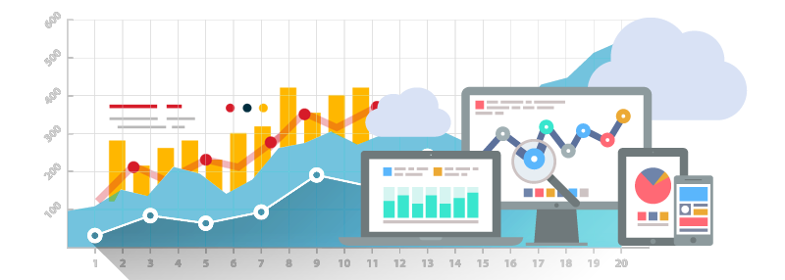
Faire du reporting
Ce que vous faites n’a d’existence que si vous le dites.
Autonomie du Business Analyst
Reporting régulier
Assumer les erreurs & les succès
Mettre en cc à bon escient
Utiliser des chiffres si possible

Slide 81
TRAVAUX PRATIQUES

Slide 82
Atelier – RACSP
Recueil / Analyse / Conception / Spécifications / Planification
3 Equipes
« Je veux aller voir un ami »
« Je veux communiquer avec mon ami à distance »
« Je veux manger rapidement et facilement »
Notes:
TP Noté

Slide 83
Atelier – RACSP
Recueil
3 x 5 min avec le client pour poser toutes vos questions
Analyse
10 min pour faire une liste de fonctionnalités
Conception
10 min pour trouver une solution fonctionnelle originale (Pas de faisabilité)
Spécifications
20 min pour rédiger les spécifications en User Stories (En tant que… je veux…)
Planification
5 min pour réaliser une roadmap. Je veux un objet fonctionnel le plus vite possible…

Slide 84
LE RÔLE DU BUSINESS ANALYST EN SCRUM

Slide 85

Rôles dans la méthode scrum
Représente le client
A autorité sur le scope
Responsable du ROI
Sait prioriser les fonctionnalités
Dev & Autres
Travaillent à atteindre l’objectif du sprint
Responsables de leurs engagements
Savent estimer la complexité

Slide 86
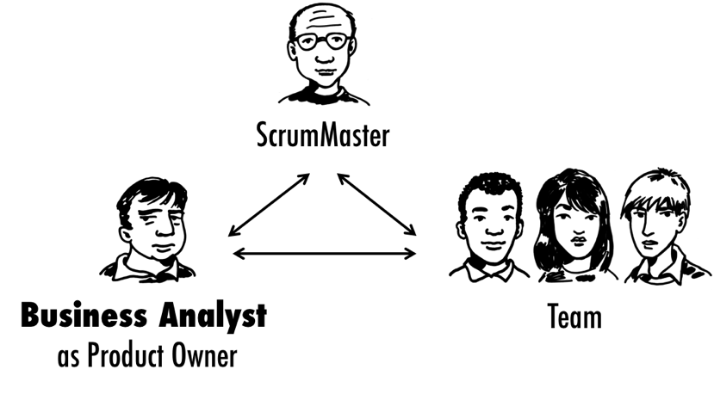
Rôle du Business Analyst en Scrum
Extension naturelle du rôle de PO
Problématiques de temps dispo pour le support et la formation
Devient « propriétaire » du produit

Slide 87
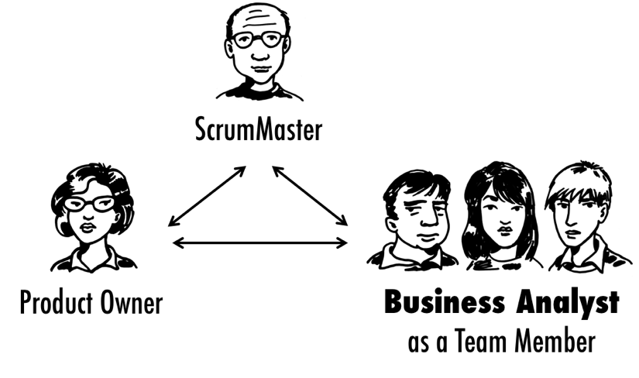
Rôle du Business Analyst en Scrum
Bonne maîtrise de la complexité
Proximité pour les tests
Demande de la disponibilité du PO car il est « propriétaire » du produit

Slide 88
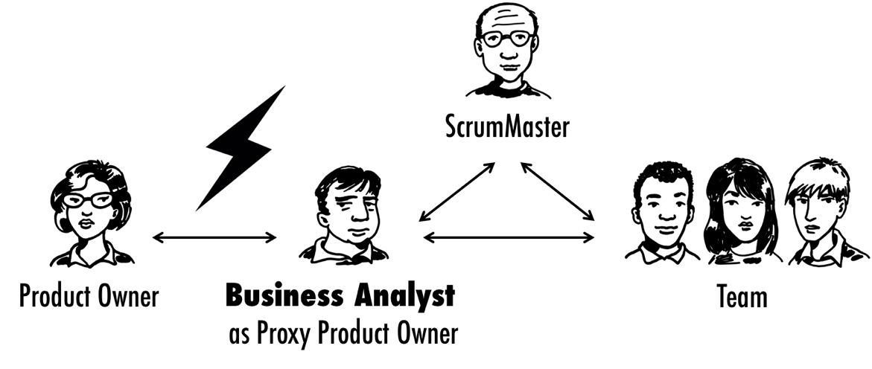
Rôle du Business Analyst en Scrum
Problématique de communication PO / PPO / Team
Délais dans la prise de décision
Responsabilité floue

Slide 89
PORTRAIT ROBOT DU BUSINESS ANALYST

Slide 90
Portrait Robot
SENSIBILITÉ UI/UX
CRÉATIVITÉ
ANIMER
COMMUNIQUER
PLANIFIER
TRANSMETTRE
COMPRENDRE VITE
ANTICIPER
SYNTHÉTISER
AIDER
EMPATHIE
VISION GLOBALE
ANALYSER
PERFECTIONISTE
CURIOSITÉ

Slide 91
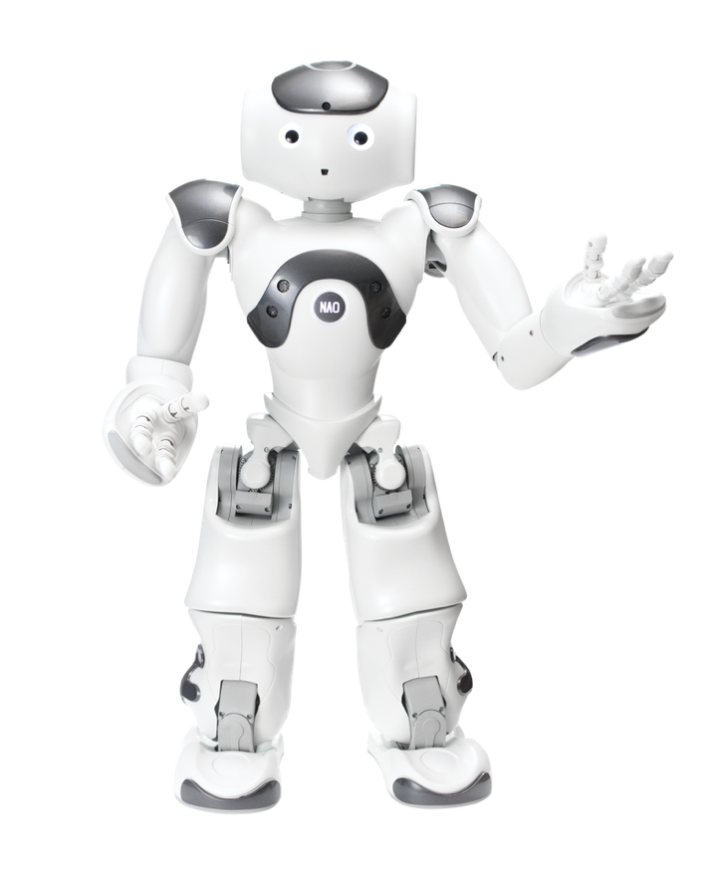
Portrait Robot du Business Analyst
Toujours chercher plus loin
Aimer tous les métier avec lesquels on travaille
Communiquer (Encore et toujours)
Esprit de synthèse
Compréhension

Slide 92

Restons en contact
Votre contact
DIGINAMIC formation
Lionel Cabon, Directeur contact@diginamic.fr
N° SIRET : 818 241 978 00019
N° Déclaration OF : 91 34 08867 34 Nantes, Paris, Montpellier
www.diginamic.fr

